Slide 1
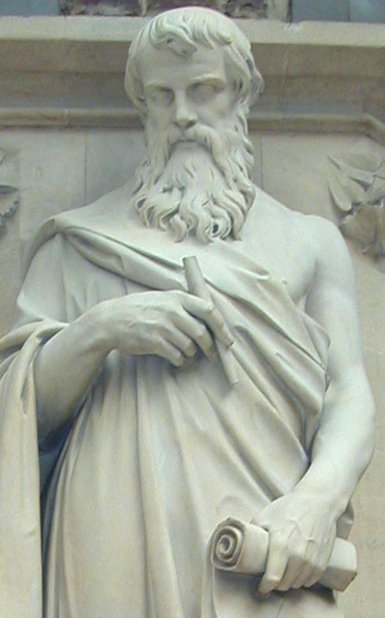
Euclide

Slide 2
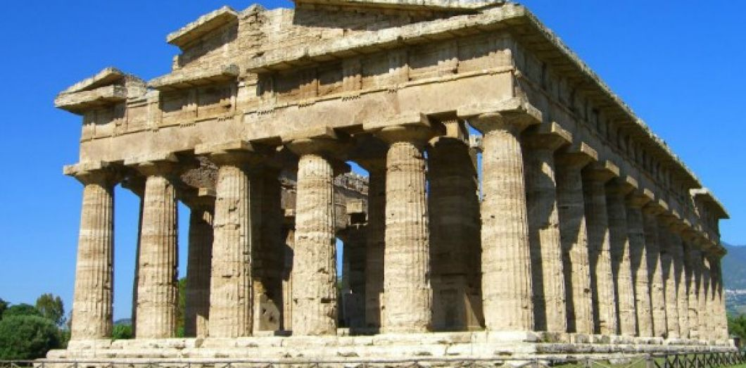
Sa nationnalité
Grec Antique
Grec Antique

Slide 3

Période de temps
325 ans avant jésus crist

Slide 4
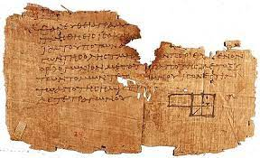
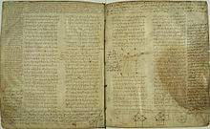
Élément de Euclide

Slide 5
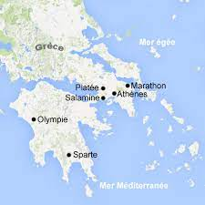
Carte du monde

